Slide 1
第七节 方向导数与梯度
directional derivative and gradient
方向导数概念与计算公式
梯度概念与计算
数量场与向量场的概念
小结 思考题 作业
第八章 多元函数微分法及其应用

Slide 2


















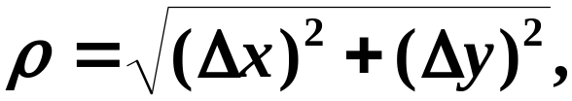
方向导数与梯度
一、方向导数概念与计算公式
设有二元函数
考虑函数在某点
沿任何方向的变化率．
1. 方向导数的定义
射线是指有方向的半直线,
即
Notes:
函数的增量
与PP`两点间的距离
之比值，当P`沿着L趋于P时，如果此比的极限存在，则称这极限为函数
在点P沿方向L的方向导数。
记为

Slide 3
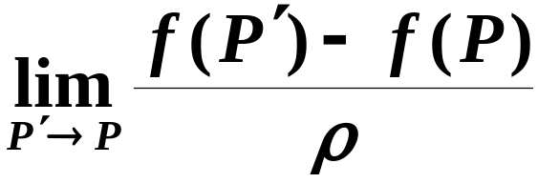
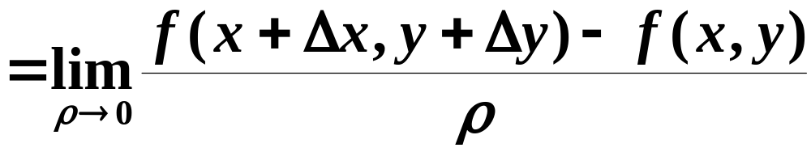

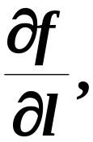
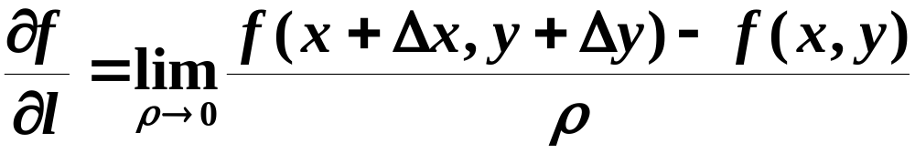
方向导数与梯度
定义
如果极限
存在,
则将这个极限值称为函数
在点
记为
即
注
方向导数是函数沿半直线方向的变化率.

Slide 4







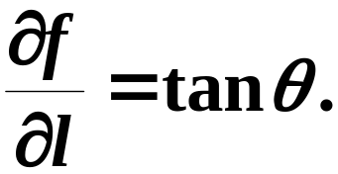
方向导数与梯度
2. 方向导数的几何意义
的几何意义为曲面,
当限制
自变量沿方向
对应的空间点
变化时,
形成过
的铅垂平面与曲面的交线,
这条交线在点M有一条
半切线,
记此半切线与方向
的夹角为
则由方向导数的
定义得

Slide 5
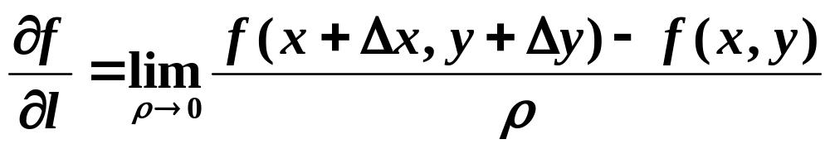
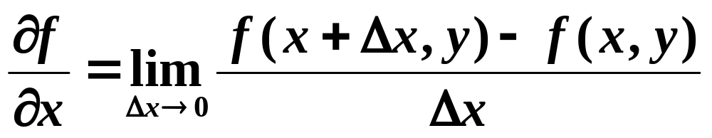
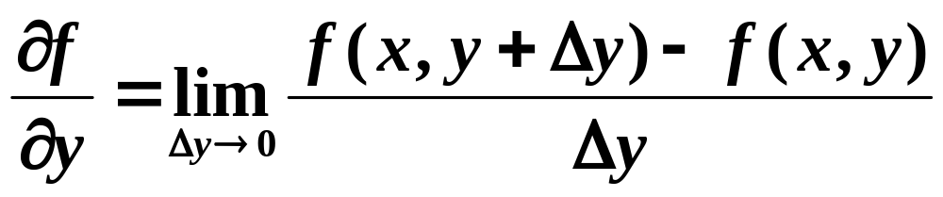
方向导数与梯度
注
方向导数
是函数在某点沿任何方向的变化率.
ρ一定为正!
偏导数
分别是函数在某点沿平行于坐标轴的直线
的变化率.
Δx、Δy可正可负！

Slide 6

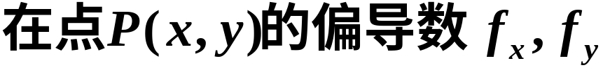

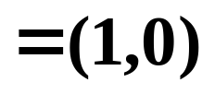

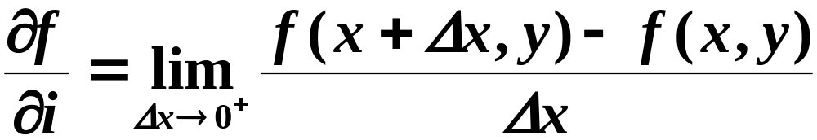



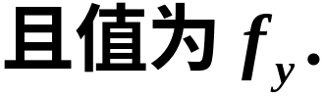
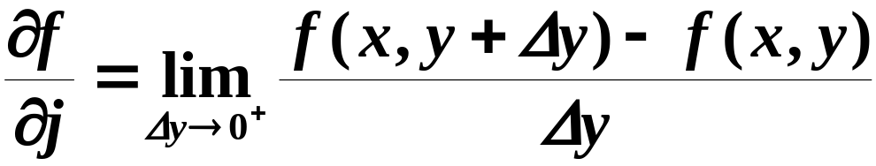
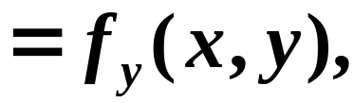
方向导数与梯度
存在时,
的方向导数存在,
事实上,
同理,
的方向导数存在,
事实上,

Slide 7

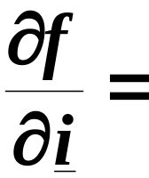
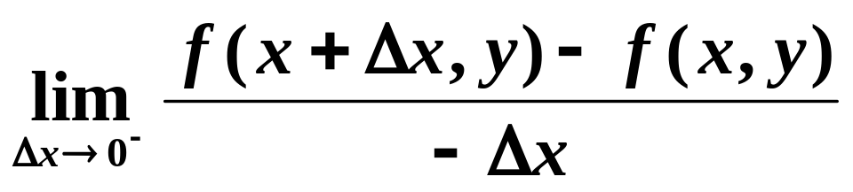


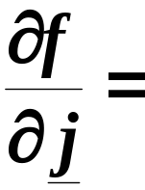
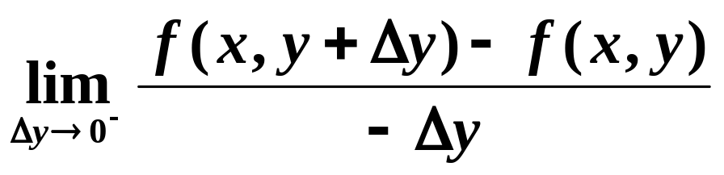
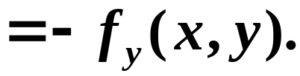
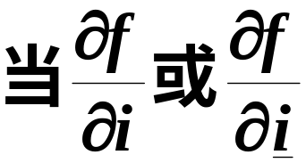
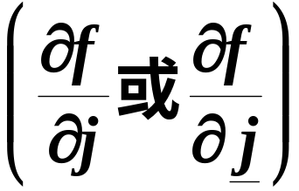

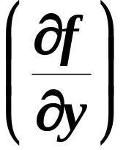
方向导数与梯度
?
?
?
?
问:
反之,
存在时,
?
是否一定存在

Slide 8

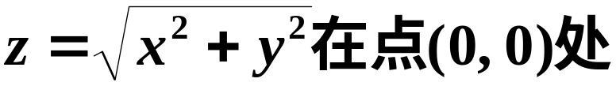

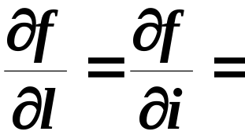
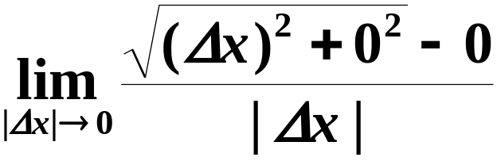
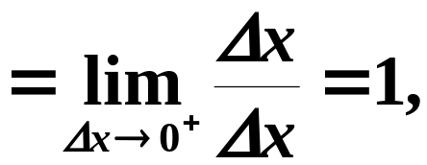
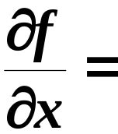
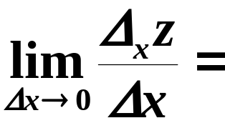
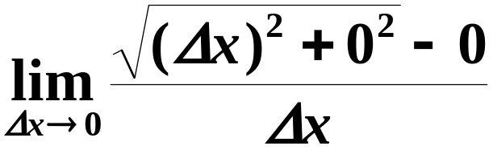
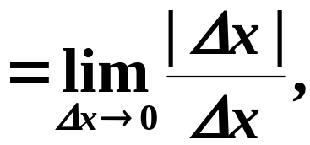
方向导数与梯度
例如,
函数
沿方向
的方向导数
但
不存在.
即z在(0, 0)点的偏导数不存在.

Slide 9

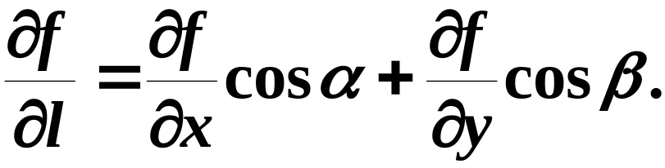
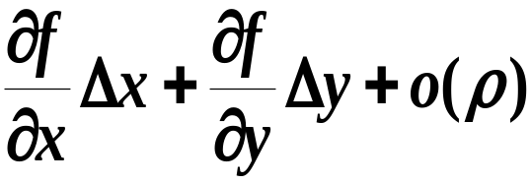


方向导数与梯度
充分条件
3. 关于方向导数的存在及计算公式
定理
可微,
则函数
且
证
由于函数可微,
则增量可表示为
两边同除以
得到

Slide 10

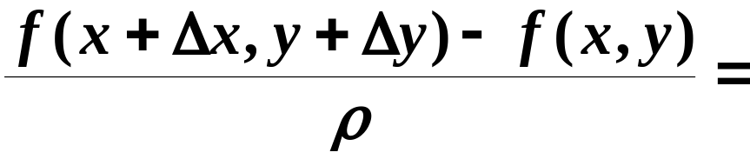
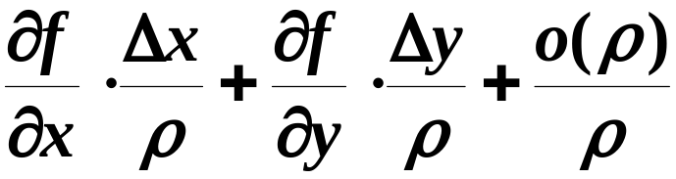


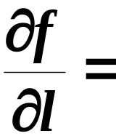
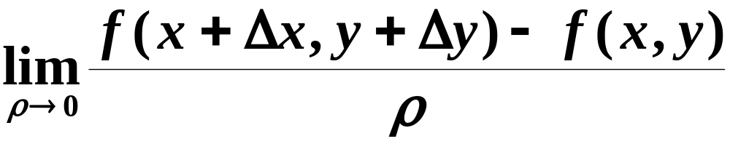
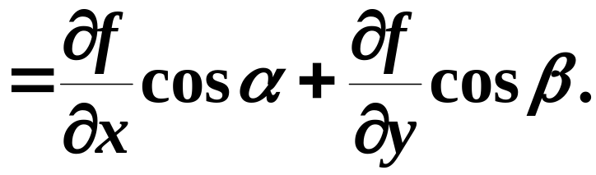
方向导数与梯度
故有方向导数

Slide 11
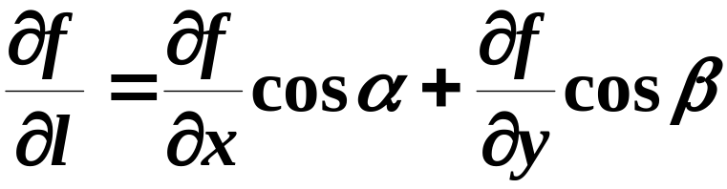

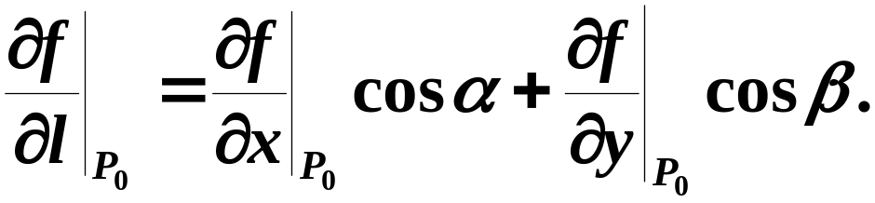
方向导数与梯度
注
(1)
即为
(2)
计算方向导数只需知道l
的方向及函数的
偏导数.
(3)
在定点
的方向导数为
(4) 关系
可微
方向导数存在
偏导数存在

Slide 12

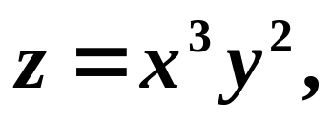
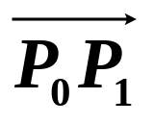
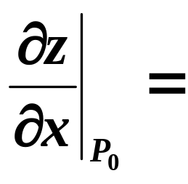
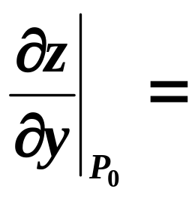
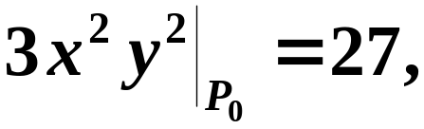
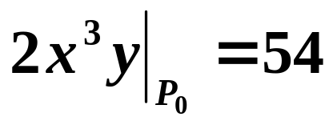
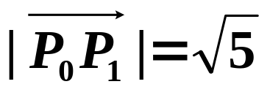


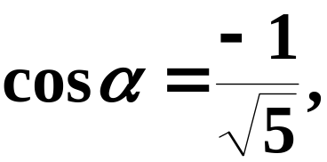
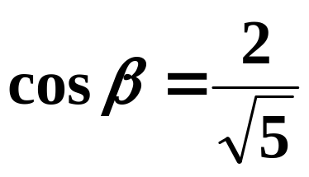
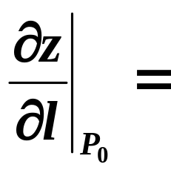

方向导数与梯度
例 考虑函数 定点P₀(3,1), P₁(2,3).求
函数在 P₀沿 方向的方向导数.
解

Slide 13





方向导数与梯度
例
并问在怎样的方向上此方向导数有(这夹角为转角)
(1) 最大值;
(2) 最小值;
(3) 等于零?
解
由方向导数的计算公式知

Slide 14









方向导数与梯度
问在怎样的方向上此方向导数有
(1) 最大值;
(2) 最小值;
(3) 等于零?
故
方向导数达到最大值
方向导数达到最小值
和
方向导数等于

Slide 15












方向导数与梯度
练习
求函数 在点P( 2, 3 )沿曲线
朝x增大方向的方向导数.
解
将已知曲线
用参数方程表示为
它在点P 的切向量为

Slide 16












方向导数与梯度
推广可得三元函数方向导数的定义
对于三元函数
它在空间一点
的方向导数,
可定义为
同理,
当函数在此点可微时,
那末函数在该点
且有
沿任意方向l的方向导数都存在,
是l的方向向量.

Slide 17












方向导数与梯度
1991年研究生考题, 计算,5分
例
解
令
故
其方向余弦为

Slide 18










方向导数与梯度
故

Slide 19













方向导数与梯度
练习
求函数 在点 处沿
曲线
在此点的切线方向上
的方向导数.
解
切线方向的方向向量(注意这时t=1)

Slide 20










方向导数与梯度
1996年研究生考题, 填空,3分
解
此方向的方向向量为

Slide 21













方向导数与梯度
二、梯度概念与计算
一个二元函数在给定的点处沿不同方向
(gradient)
的方向导数是不一样的.
问题
函数
?
沿什么方向的方向导数为最大
已知方向导数公式
方向一致时,
方向导数取最大值
方向：
f 变化率最大的方向
模：
f的最大变化率之值

Slide 22













方向导数与梯度
定义
设函数
可偏导,
称向量
为函数
梯度(gradient),
记作
即
引入算符
称为
哈米尔顿算子,
读作nable.
或
算子,
或向量微分算子.
利用梯度的概念,
可将方向导数计算公式写成

Slide 23








方向导数与梯度
梯度的基本运算公式

Slide 24




方向导数与梯度
结论
函数在某点的梯度是这样一个向量,
它的
方向与取得最大方向导数的方向一致,
而它的模
为方向导数的最大值.
梯度的模为
x轴到梯度的转角的正切为

Slide 25










方向导数与梯度
在几何上
表示一个曲面,
曲面被平面
所截得
所得曲线在xOy面上投影是一条平面曲线
如图:
梯度为等值线上的法向量
等值线

Slide 26





方向导数与梯度
事实上,
由于等值线
上任一点
法线的斜率为:
等值线
所以梯度
为等值线上点P处的法向量.

Slide 27



方向导数与梯度
梯度的概念可以推广到三元函数
三元函数
在空间区域G内
具有一阶连续偏导数,
则对于每一点
都可定义一个向量(梯度)
类似于二元函数,此梯度也是一个向量,其方向与取得最大方向导数的方向一致, 其模为方向导数的最大值.

Slide 28


方向导数与梯度
类似地,
设曲面
为函数
此函数在点
的梯度的方向与过点P的等量面
在这点的法线的一个方向相同,
且从数值较低
的等量面指向数值较高的等量面,
而梯度的模
等于函数在这个法线方向的方向导数.

Slide 29









方向导数与梯度
例
处的梯度,
并问在哪些点处梯度为零向量?
解
=0
=0
=0
故

Slide 30






















方向导数与梯度
例
设 可导,其中
为点
处向径
的模,
试证
证

Slide 31










方向导数与梯度
例 设函数
(1) 求出
方向的变化率.
(2)
沿什么方向具有最大的增长率,
最大增长率为多少?
解
(1)
PQ方向的方向向量为

Slide 32






方向导数与梯度
(2)
沿什么方向具有最大的增长率,
最大增长率为多少?
解
方向具有最大的增长率,
即为梯度方向.
最大的增长率为:

Slide 33





方向导数与梯度
1992年研究生考题, 填空,3分
练习
解

Slide 34


方向导数与梯度
三、数量场与向量场的概念
数量场 (数性函数)
如: 温度场,电位场,密度场等
函数
场
向量场(矢性函数)
(物理量的分布)
如: 力场,速度场等
可微函数
梯度场
(势)
( 势场 )

Slide 35






方向导数与梯度
例
解
其方向余弦为

Slide 36













方向导数与梯度
故

Slide 37

方向导数与梯度
四、小结
方向导数的概念
(注意方向导数是数、方向导数与一般所说偏导数的区别)
梯度的概念
(注意梯度是一个向量)
方向导数与梯度的关系
梯度的方向就是函数
在这点增长
最快的方向.
数量场与向量场的概念

Slide 38




方向导数与梯度
思考题
(是非题)
函数
在点
沿梯度方向的
方向导数最大.
因此,
在(1, 1)处最大的方向导数为
非
因为方向导数是数量,
而梯度是向量.
两者
不能相等.
方向导数与梯度的关系是:
沿梯度方向的方向导数达到方向导数的最大值.
数值上等于梯度的模.

Slide 39
方向导数与梯度
作业
习题8-7
(51页)
2. 3. 4. 5. 7. 10.

